Slide 1
Cours #5

Slide 2
Quiz #1 terminologie Moodle C5.1
Vous avez 45 min pour compléter l’activité.

Slide 3
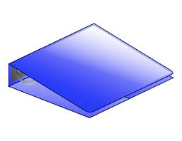
Chapitre 3: Recevoir de l’information

Slide 4

Activité d’ouverture
Individuellement:
Complétez l’activité dans le CEMEQ p. 77 et 78
Corriger par la suite.

Slide 5
Préparation de ton quart de travail p.79
Le dossier médical
Les outils de planification
Le rapport interservices
La feuille de route
Le plan de travail ou le journal de bord

Slide 6
LES BUTS DE LA DÉMARCHE DE SOINS INFIRMIERS P.80
INDIVIDUALISER
DETERMINER LES BESOINS DE LA PERSONNE
DÉCOUVRIR LES RESSOURCES DE LA PERSONNE ET LES MAXIMISER
ÉLABORER UN PLA D’INTERVENTION
ASSURER LA CONTINUITÉ DES OSINS
COORDONNER LE TRAVAILD’ÉQUIPE
COMMUNIQUER AU SEIN DE L’ÉQUIPE DE SOINS

Slide 7
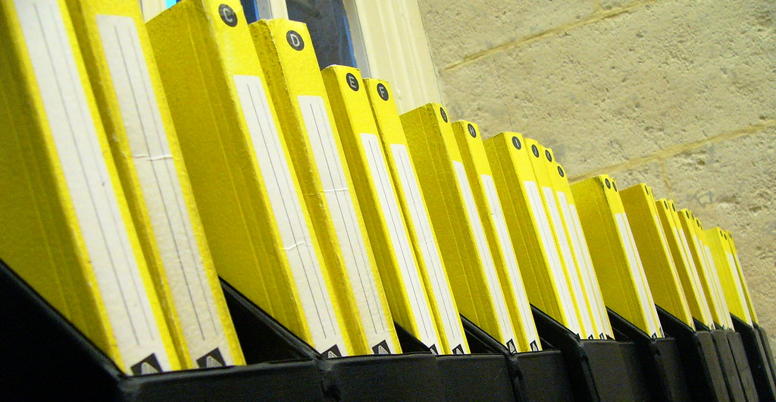
Dossier médical p.81
Cette photo par Auteur inconnu est soumise à la licence CC BY

Slide 8
LE DOSSIER MÉDICAL p.81 du Cémeq
OÙ ? AU POSTE DES INFIRMIÈRES
DANS UN CARTABLE
RANGÉ EN ORDRE DE CHAMBRE (attention même noms)
DOCUMENT LÉGAL
CONTIENT DIFFÉRENTS ONGLETS
NE PEUT ÊTRE CONSULTÉ PAR LE PATIENT OU LA FAMILLE
NE PEUT ÊTRE CONSULTÉ PAR LE PAB

Slide 9
LE DOSSIER MÉDICAL (ONGLETS)
NOTE DE L’INFIRMIÈRE OU SECTION INFIRMIÈRE
Endroit où les infirmières et infirmières auxiliaires consignent leurs résultats des signes vitaux, glycémie capillaire, signes neurologiques, ingesta/excréta, etc.
Examen Dx OU RAPPORT DE LABORATOIRE
Sont les résultats des ponctions veineuses , des radiographies, des scans, etc.
ORDONNANCE MÉDICALE
Prescriptions du médecin soit pour les médicaments ou les traitements.

Slide 10
LE DOSSIER MÉDICAL (ONGLETS)
CONSULTATIONS MÉDICALES OU DE SPÉCIALISTES (CARDIO, TS, PHYSIO, CHX, ETC.)
Sont les notes du spécialiste lorsqu’ils rencontrent le patient.
ENREGISTREMENT DES MÉDICAMENTS
C’est la FADM. En général, ce sont les anciens FADM, car celle utilisée est dans un autre cartable Nommé Cardex) Lorsqu’elle sera terminée, elle sera classée dans le dossier.
Radiologie(Scan, Rx, IRM, etc.

Slide 11
LE DOSSIER MÉDICAL (ONGLETS)
ÉVOLUTION MÉDICALE
Notes du médecin lorsqu’il rencontre le patient.
HISTOIRE
Antécédents du patients et l’examen physique (nommé anamnèse) fait par le médecin.

Slide 12

Aucune exception n’est valable..! Fait partie de votre code professionnel

Slide 13
Activité 3.1
Individuellement:
Complétez l’activité 3.1 dans le CEMEQ p. 84 et 85
Correction à l’aide de votre Cémeq.

Slide 14
Les outils de planification p.85 à 92 du Cémeq
Vous pourrez les visionner en même temps que regarder votre Cémeq.
On retrouve aussi :
La collecte de données
Le PTI
Le plan de soins alias le cardex (Ø légal)
La FADM
L’histoire de vie (Ø légal)
Le rapport interservices (Ø légal)
Et pour travailler, vous allez faire une
feuille de route à l’aide des documents afin
de bien planifier votre travail. (Ø légal)
Il est maintenant temps d’aller voir votre enseignante, elle vous remettra des documents à completer, à partir de votre mise en situation C5.4. Collecte de données, plan de soins et feuille de route.

Slide 15
Votre dossier
Aller voir les vidéos explicatifs comportant sur le dossier médical. Prenez bien le temps de les regarder.
Vous aurez par la suite à effectuer des exercices.
Vous avez toujours à votre disposition les cartables qui se retrouvent dans la classe.
Il important que vous les feuilletés.

Slide 16
Exercices du dossier médical
Allez sur le Moodle faire le test C5.3
Si vous reste du temps.

